Slide 1
工程概论
——软件开发行业标准和规范
主讲：薛萌

Slide 2
1
软件开发-国标规范
软件开发-企业规范
2
3
软件项目开发流程规范
项目工程活动规范
4
5
代码规范
Notes:
2

Slide 3





标准规范的重要性
战场上遭遇敌人，
你首先举起枪，
而倒下的却是你。
不是你没瞄准，而是碰到
一颗臭蛋！
一颗没按标准生产的子弹卡壳了
你终于尝试了一次跳伞，
但再也没机会
尝试其它任何东西。
两个胖子用了一具单人伞！
我从日本带回来的新电视为什么一插电就冒烟了。
如果我告诉你，
游乐园的过山车和轨道尺寸错了3毫米
你还敢
去坐吗？
我们的电压比他们高了110V！
省吃俭用攒钱
买了辆车
可却直接开到了河里
不是技术不好
是因为
刹车油冻住了！

Slide 4

定义
标准和规范的区别与联系
标准、规范、规程都是标准的一种表现形式，习惯上统称为标准，只有针对具体对象才加以区别。当针对产品、方法、符号、概念等基础标准时，一般采用“标准”，如《土工试验方法标准》、《道路工程标准》等。
当针对工程勘察、规划、设计、施工等通用的技术事项做出规定时，一般采用“规范”，如：《混凝土设计规范》、《建设设计防火规范》、《住宅建筑设计规范》等
目前对具有一定强制性约束力的规范性文件，统一冠名为“技术规范”或“规范”；

Slide 5
01 软件开发过程标准
国标规范

Slide 6

国标
软件工程中国家标准、行业标准
GB/T 11457-2006 信息技术 软件工程术语
GB/T 14394-2008 计算机软件可靠性和可维护性管理
GB/T 15532-2008 计算机软件测试规范
GB/T 16260.1-2006 软件工程 产品质量 第1部分:质量模型
GB/T 8566-2007 信息技术 软件生存周期过程
GB/T 8567-2006 计算机软件文档编制规范
GB/T 9385-2008 计算机软件需求规格说明规范
GB/T 9386-2008 计算机软件测试文件编制规范
GB/Z 18493-2001 信息技术 软件生存周期过程指南
GB/Z 20156-2006 软件工程 软件生存周期过程 用于项目管理的指南
GJB 437-1988 军用软件开发规范
MH/T 0019-1999 中国民用航空总局管理信息系统基础信息规范
SB/T 10264-1996 餐饮业计算机管理软件开发设计基本规范
SB/T 10265-1996 饭店业计算机管理软件开发设计基本规范
SJ 20681-1998 地空导弹指挥自动化系统软件模块通用规范
国家对于软件行业有很多推荐性规范

Slide 7
国标文档规范
计算机软件产品开发文件编制指南》国家标准GB8567-88，《计算机软件需求说明编制指南》国家标准GB9385-88，《计算机软件测试文件编制规范》国家标准GB9386-88，对软件开发过程中的14套文档进行了规定。
1、可行性研究报告
2、项目开发计划
1.引言 1.1编写目的 1.2背景 1.3定义 1.4参考资料 2.可行性研究的前提 2.1要求 2.2目标 2.3条件假定和限制 2.4进行可行性研究的方法 2.5评价尺度 3.对现有系统的分析 3.1数据流程和处理流程 3.2工作负荷 3.3费用开支 3.4人员 3.5设备 3.6局限性 4.所建议的系统 4.1对所建议系统的说明 4.2数据流程和处理流程 4.3改进之处 4.4影响 4.4.1对设备的影响 4.4.2对软件的影响 4.4.3对用户单位机构的影响 | 4.4.4对系统运行环境的影响 4.4.5对开发的影响 4.4.6对地点和设施的影响 4.4.7对经费开支的影响 4.5局限性 4.6技术条件方面的可行性 5.可选择的其他系统方案 5.1可选择的系统方案1 5.2可选择的系统方案2 …… 6.技资及收益分析 6.1支出 6.1.1基本建设投资 6.1.2其他一次性支出 6.1.3非一次性支出 6.2收益 6.2.1一次性收益 6.2.2非一次性收益 6.2.3不可定量的收益 6.3收益／投资比 6.4投资回收周期 6.5敏感性分析 7.社会条件方面的可行性 7.1法律方面的可行性 7.2使用方面的可行性 8.结论
1.引言 1.1编写目的 1.2背景 1.3定义 1.4参考资料 2.项目概述 2.1工作内容 2.2主要参加人员 2.3产品及成果 2.3.1程序 2.3.2文件 2.3.3服务 2.3.4非移交产品 2.4验收标准 | 2.5完成项目的最迟期限 2.6本计划的审查者与批准者 3.实施总计划 3.1工作任务的分解 3.2接口人员 3.3进度 3.4预算 3.5关键问题 4.支持条件 4.1计算机系统支持 4.2需要用户承担的工作 4.3需由外单位提供的条件 5.专题计划要点

Slide 8
国标文档规范
3、软件需求说明书
5、概要设计说明书
1.引言 1.1编写目的 1.2背景 1.3定义 1.4参考资料 2.任务概述 2.1目标 2.2用户的特点 2.3假定的约束 3.需求规定 3.1对功能的规定 3.2对性能的规定 | 3.2.1精度 3.2.2时间特性要求 3.2.3灵活性 3.3输入输出要求 3.4数据管理能力要求 3.5故障处理要求 3.6其他专门要求 4.运行环境规定 4.1设备 4.2支撑软件 4.3接口 4.4控制
1.引言 1.1编写目的 1.2背景 1.3定义 1.4参考资料 2.总体设计 2.1需求规定 2.2运行环境 2.3基本设计概念和处理流程 2.4结构 2.5功能需求与程序的关系 2.6人工处理过程 2.7尚未解决的问题 3.接口设计 3.1用户接口 | 3.2外部接口 3.3内部接口 4.运行设计 4.1运行模块组合 4.2运行控制 4.3运行时间 5.系统数据结构设计 5.1逻辑结构设计要点 5.2物理结构设计要点 5.3数据结构设计要点 6.系统出错处理设计 6.1出借信息 6.2补救措施 6.3系统维护设计
4、数据要求说明书
6、详细设计说明书
1.引言 1.1编写目的 1.2背景 1.3定义 1.4参考资料 2.数据的逻辑描述 2.1静态数据 2.2动态输入数据 | 2.3动态输出数据 2.4内部生成数据 2.5数据约定 3.数据的采集 3.1要求和范围 3.2输入的承担者 3.3处理 3.4影响
1.引言 1.1编写目的 1.2背景 1.3定义 1.4参考资料 2.程序系统的组织结构 3.程序1（标识符）设计说明 3.1程序描述 3.2功能 3.3性能 3.4输入项 | 3.5输出项 3.6算法 3.7流程逻辑 3.8接口 3.9存储分配 3.10注释设计 3.11限制条件 3.12测试计划 3.13尚未解决的问题 4.程序2（标识符）设计说明 ……

Slide 9
国标文档规范
7、数据库设计说明书
9、操作手册
1.引言 1.1编写目的 1.2背景 1.3定义 1.4参考资料 2.外部设计 2.1标识符和状态 2.2使用它的程序 2.3约定 | 2.4专门指导 2.5支撑软件 3.结构设计 3.1概念结构设计 3.2逻辑结构设计 3.3物理结构设计 4.运用设计 4.1数据字典设计 4.2安全保密设计
1.引言 1.1编写目的 1.2背景 1.3定义 1.4参考资料 2.软件概述 2.1软件的结构 2.2程序表 2.3文卷表 3.安装与初始化 4.运行说明 4.1运行表 | 4.2运行步聚 4.3运行1（标识符）说明 4.3.1运行控制 4.3.2操作信息 4.3.3输入-输出文卷 4.3.4输出文段 4.3.5输出文段的复制 4.3.6启动恢复过程 4.4运行2（标识符）说明 …… 5.非常规过程 6.远程操作
8、用户手册
10、模块开发卷宗
1.引言 1.1编写目的 1.2背景 1.3定义 1.4参考资料 2.用途 2.1功能 2性能 2.2.1精度 2.2.2时间特性 2.2.3灵活性 3.运行环境 3.1硬环境 3.2支撑软件 | 3.3数据结构 4.使用过程 4.1安装与初始化 4.2输入 4.2.1输入数据的现实背景 4.2.2输入格式 4.2.3输入举例 4.3输出 4.3.1输出数据的现实背景 4.3.2输出格式 4.3.3输出举例 4.4文卷查询 4.5出错处理与恢复 4.6终端操作
1.标题 2.模块开发情况表(见附表) 3.功能说明 4.设计说明 5.源代码清单 6.测试说明 7.复审的结论

Slide 10
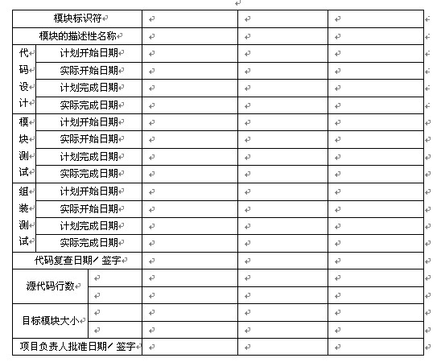


国标文档规范
模块开发情况表

Slide 11
国标文档规范
11、测试计划
13、开发进度月报
1.引言 1.1编写目的 1.2背景 1.3定义 1.4参考资料 2.计划 2.1软件说明 2.2测试内容 2.3测试1(标识符) 2.3.1进度安排 2.3.2条件 2.3.3测试资料 2.3.4测试培训 | 2.4测度2(标识符) …… 3.测试设计说明 3.1 测试1(标识符) 3.1.1 控制 3.1.2 输入 .1.3 输出 3.2 测试2(标识符) 4.评价准则 4.1范围 4.2数据整理 4.3尺度
1.标题 2.工程进度与状态 2.1进度 2.2状态 3.资源耗用与状态 3.1资源耗用 3.1.1工时 3.1.2机时 | 3.2状态 4.经费支出与状态 4.1经费支出 4.1.1支出性费用 4.1.2设备购置费 4.2状态 5.下个月的工作计划 6.建议
14、项目开发总结报告
1.引言 1.1编写目的 1.2背景 1.3定义 1.4参考资料 2.实际开发结果 2.1产品 2.2主要功能和性能 2.3基本流程 | 2.4进度 2.5费用 3.开发工作评价 3.1对生产效率的评价 3.2对产品质量的评价 3.3对技术方法的评价 3.4出错原因的分析 4.经验与教训
12、测试分析报告
1.引言 1.1编写目的 1.2背景 1.3定义 1.4参考资料 2.测试概要 3.测试结果及发现 3.1测试1(标识符) 3.2测试2(标识符) …… 3.软件功能的结论 | 4.功能 4.1(标识符) 4.1.1能力 4.1.2限制 4.2功能2(标识符) …… 5.分析摘要 5.1能力 5.2缺陷和限制 5.3建议 5.4评价 6.测试资源消耗

Slide 12
02 软件开发过程标准
企业规范

Slide 13
企业规范
企业中更为细致全面的规范
严格遵守国家相关规范标准
企业还要考虑客户、环境等诸多因素
企业内部会根据自身特点和工作模式会制定更为细致的规范和标准。
能严格执行的规范才是有效的
软件企业相关规范
项目工程活动规范
网络安全规范
质量规范
文档评审规范
代码编写规范
会议规范
信息安全规范
商务流程规范
… …

Slide 14
切肤之痛
M产品网上事故
严格遵守编码规范就可以避免的事故
2011-3-30 21：40左右，X局点反馈M产品升级后， M产品计费超时不返回响应消息给网关，用户访问WAP业务失败，业务中断时长达2小时，影响到约1000万用户，引发客户投诉
现网从3月30日7:00开始内存不断增长，在22:00达到峰值，系统内存全部耗尽，可以判断出现网出现内存泄漏。进一步分析代码，发现是由于在X操作之后没有将内存释放掉，导致内存不断增长。编码没有遵循内部谁申请谁释放原则，低级错误引发网上事故。
问题影响：
该事故定性为该软件企业的二级事故，根据用户软件外包类网上质量事故赔偿细则，罚款10万元
KPI测评扣除2分
相关责任人内部通报
内存泄漏是最低级的编码错误之一，对每一个编码人员来说都是老生常谈的东西。
从编码、检视到测试每个阶段都有很多手段和工具来帮助防止泄露问题，但这种问题却为什么总是一再出现？还是我们没能够绷紧这根弦，没有能够将质量放到第一位，没有能够将事情一次做对这种精神落实到行动中去？

Slide 15
切肤之痛
P产品网上事故
2011-1-22，X局点wap页面改造升级后进行测试时页面报错，所有按钮功能失效，约500万用户受到影响。
产品下载详细页面的按钮是一个url链接，此url含有手机不识别的特殊字符&，手机不能正确的解析此字符，url失效，抛出页面异常信息，页面无法继续访问。经分析发现，是因为修改X页面表单属性，但没有同步js代码，导致页面按钮功能失效。开发人员未知会测试人员修改代码的范围，导致测试执行用例时未能覆盖到这部分修改，问题遗漏到了现网。
未能遵守公司流程规范
问题影响：
该事故定性为客户三级事故，根据客户软件外包类网上质量事故赔偿细则，罚款7万元
KPI测评扣除1分
相关责任人内部通报

Slide 16
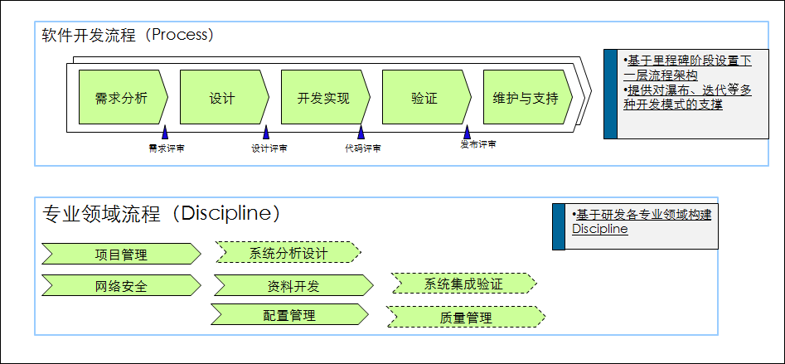
某业务线流程体系
研发项目流程采用“过程+专项业务规则”的框架
软件开发项目流程示例
过程（Process）
按照项目研发的过程、基于里程碑阶段来描述的流程。不同类型的项目有不同的Process。
聚焦于What to do，承载公司管控要求。
精简稳定，BU客户化的必要性和空间较小。
专项业务规则（Discipline）
聚焦于How to do，承载专业领域过程要求
从专业领域/角色维度拉通，贯穿业务流，关注专业领域内的过程要求、角色、方法、工具和指导，支撑Process落地
丰富灵活，BU客户化的必要性和空间相对较大

Slide 17
03 软件项目开发流程规范

Slide 18
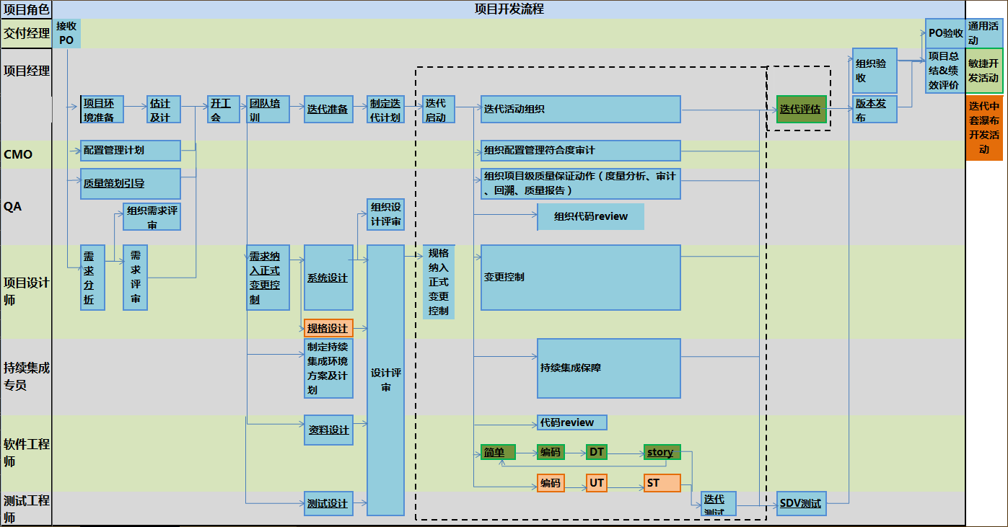
项目开发流程介绍
项目：是指在一定约束条件下（主要是开发周期，资源限定），具有明确的工作任务。

Slide 19
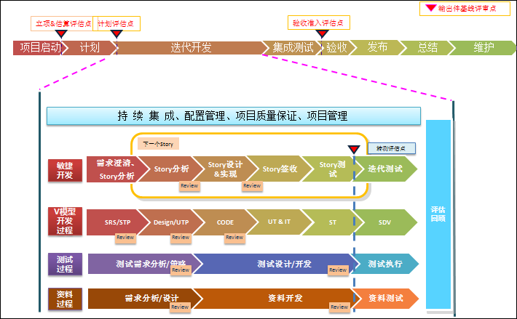
软件开发流程
软件项目：为特定企业开发或者部署实施一套专用的系统，在进入项目开发之前需要与用户进行具体的交流和讨论，了解用户心中对于软件预期的样子，后经过招投标，签订合同，实施交付。

Slide 20
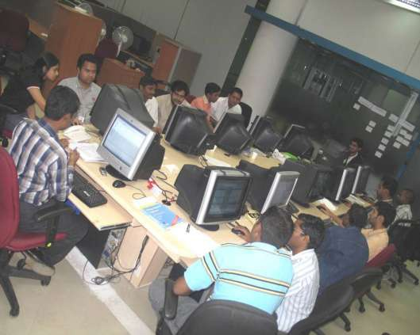
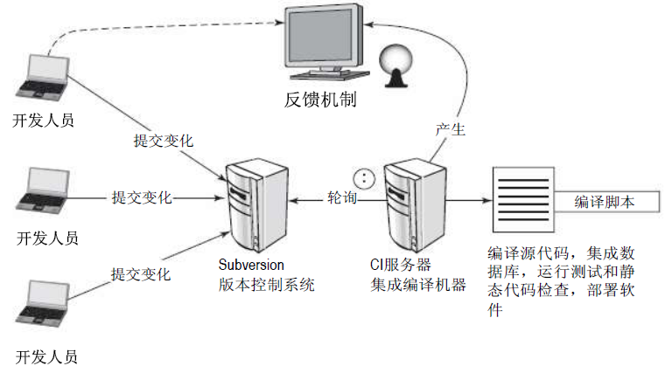
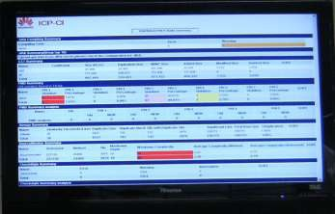
项目启动阶段
接受PO：与客户对项目的交付时间、任务达成一致，接纳客户下发的SOW 。
项目资源准备：
项目经理向资源部门申请相关资源，组建团队包括设计、开发、测试、资料、QA和CMO；
申请及准备项目开展所需要的环境，如电脑、座位、配置库、持续集成、过程资产库、权限、建立群组等。

Slide 21

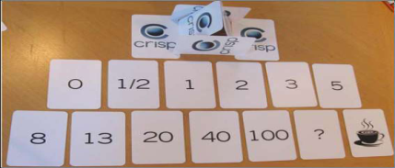


项目计划阶段
项目初始评估、制定项目计划
评估项目交付范围、规模、复杂度、项目周期、准备采用种开发模式以及需要哪些培训等。
制定项目的整体计划：依据估算的规模制定项目里程碑计划，项目风险管理、需求管理等
开展质量策划：结合项目情况，项目经理主导，QA引导完成项目质量策划，输出质量计划
配置管理计划：项目CMO制定配置管理计划，项目经理和QA评审通过
项目启动会议
项目启动是很正式的事情，由所有的利益相关人参加。
收集各职能团队的承诺，这些团队包括开发组、测试组、资料开发组、质量组、客户、管理组以及其它项目相关的组织。
识别项目的风险，制定风险的预防措施并进行跟踪和管理

Slide 22
迭代开发阶段-CMMI（软件能力成熟度集成模型）
需求&设计
根据AR开发人员输出软件需求设计文档测试人员输出测试用例；
编码
正式编码开始前应进行编码规范的学习，避免后期不必要的返工工作；
ST测试
开发人员自测试：进行单元测试或系统测试；
文档和用例要经过评审并基线；
开发、测试以及资料人员对需求的理解达成一致；
SDV测试
核心模块输出设计文档；
代码满足持续集成的要求；
代码要经过评审后进行基线；
MC收集度量数据
测试问题提单跟踪，确保问题修改闭环；
全局把握代码，代码前期预见可重用代码，如公共类、接口等，避免重复工作
ST重点保证基本功能实现正常
项目经理对ST测试结果进行评估
MC收集度量数据
测试人员依据系统测试用例开展SDV测试；
转测前开发人员提转测电子流；测试人员进行预测试，预测试通过后正式转测；
测试人员发现缺陷在DTS上提单跟踪，开发人员修改问题单；
TC开展转测评估
MC收集度量数据
MC收集度量数据；

Slide 23
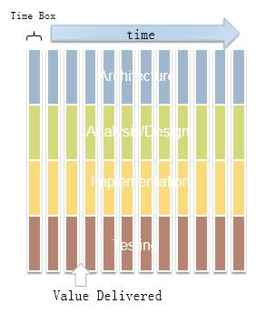
迭代开发阶段-敏捷
故事开发过程不断重复，直到迭代计划故事结束
测试代码 ，代码
准备、运行
和重构
代码和测试码评审
故事卡AT测试
故事交付检查表更新
Story签收
Story 测试
Story分析
测试用例 准备
测试用例
评审
测试用例
自动化
测试代码评审
故事测试检查表更新
故事卡相关资料文档开发
资料开发人员进行同行评审
软件开发人员评审资料原型
资料交付检查表更新
弥补传统开发方式的一些弱点，具有更高的成功率和生产率
开发被分为一系列的小的、固定长度的小项目，称为一系列的迭代。每次都包括需求分析、设计、实现与测试。
开发工作可在需求被完全确定前启动，并在一次迭代中完成部分功能。再通过客户反馈来细化需求，开始新一轮迭代。

Slide 24
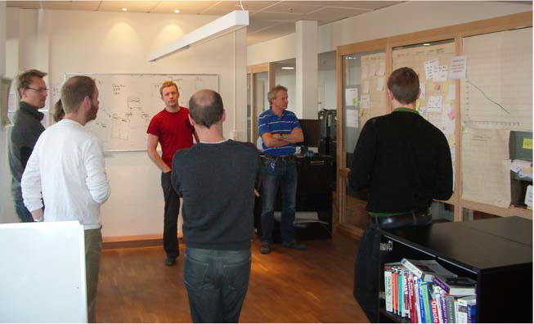
敏捷开发流程-Story分析
在开发某个故事前，PO、开发、测试、资料对复杂的Story进行一个简短的头脑风暴，侧重Story如何实现以及各种测试场景。
建议在头脑风暴之前，熟悉story和验收条件，开发输出Story设计文档，测试输出测试点，然后再召开会议。
有思考后再与会，效果往往会更好。
直接澄清需求是正向理解需求，讨论测试点和实现方案是逆向理解需求，“正向+逆向” 能确保需求理解的更充分。
简单的story可以在需求澄清后直接进入编码。
会议简短高效，在座位上召开即可，一般10～30分钟。

Slide 25
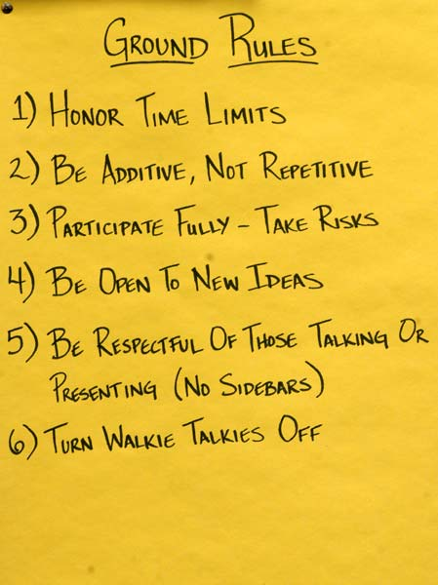
敏捷开发流程-Story签收
什么是Story签收？
Story签收是转ST的入口，用于检验开发者与客户在功能理解上的一致性，签收责任人 -- 开发人员（Pair）、故事测试人员、资料人员、PO
Story签收注意事项：
Story签收必须在持续构建版本上进行，不能在程序员本机环境操作。
用于签收的AT（可接受性测试用例），必须是已经过团队的评审并
达成一致理解的，签收通过的基本条件是AT必须通过。
签收过程中提出的新需求，尽量启动新的Story跟踪。
签收的形式可以多样化，可以是签收者直接体验，也可以是开发者演示。
Story必须经过开发人员的自测试，才能进入签收，正常情况下单个Story的签收时间是非常短暂的，大概是几分钟到十几分钟的样子。

Slide 26
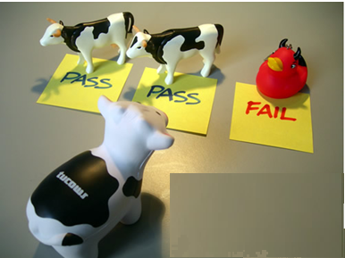
敏捷开发流程-Story测试
Story 测试
Story测试是针对单个Story的功能和非功能测试，并分析其对整个系统的影响。
Story测试的主体是测试人员。
Story
Story 测试注意事项：
Story测试及问题回归必须在持续构建版本上进行，不能在程序员本机环境操作
Story测试出的问题，开发人员需要停下手头新Story的开发工作优先处理问题单，以保证已完成工作的有效性及完整性。
当前的Story 测试需要考虑与已完成Story的依赖关系。
尽量避免只能到迭代末才能提供版本给测试。

Slide 27

敏捷开发-迭代测试
迭代测试
在完成ST（故事级系统测试）后，测试组再针对整个迭代范围的所有Story（也会有针对前次迭代的回归）进行完整的功能和非功能测试。
测试的入口条件：所有ST通过。迭代测试要走正式的转测试电子流。
资料开发组评审也是在迭代测试范围内进行。
迭代测试的主体是测试人员。
测试结束后需要给出测试报告。
在迭代测试期间，测试人员的重点是进行探索性测试，重点关注非功能测试，比如性能测试
设计测试用例以便在探索性测试中查找缺陷，使该过程自动化

Slide 28

迭代评估
PM组织对本轮迭代交付的总结，包括对迭代测试的分析、度量数据的分析、风险分析，遗留问题的解决措施、计划，输出迭代评估报告，并与客户对迭代评估结果达成一致。组织迭代回顾会议
每轮迭代末，或进展不畅时，都应召开回顾会议。迭代回顾会议是促进团队持续改进的最有效手段。
建议议程：
开场：致欢迎词；每个人用一两个形容词描述对本次回顾会议的期望；
评估数据分析：回顾本轮迭代所有度量数据、图表、完成的特性、重要问题、周边评价等信息；
信息收集：发给每人贴纸，10分钟写出白板上要求的内容，并自行贴到白板上；
快速归类：主持人发动大家一起归类；
快速分享：主持人念出贴纸上的内容，让大家知道；
探讨TOP问题根因&解决方法：针对TOP3～5问题，使用头脑风暴进行讨论，并得出措施（可以分组也可以一起讨论）；
会后跟踪：解决措施在下轮迭代就应立即实施，努力让本轮TOP问题不再是下轮TOP问题。

Slide 29

软件开发流程-系统集成测试
系统集成测试（SIT）有时也称发布测试（ Release Test），系统验收测试。
测试范围：所有迭代的综合测试，包括功能和非功能测试，尤其关注性能测试等非功能测试。
测试的主体在测试人员， 要给出测试报告。
每次正式的release前建议都要有这样的测试。

Slide 30
04 项目工程活动规范

Slide 31
项目管理-必要性
那份会议纪要呢？
最新的系统规格在哪？
信息繁多，到处散乱，存放地不唯一，究竟哪个是最新的，要找的东西在哪里？
我的头都大了！
最新的源码是那份？
电脑故障，工作成果丢失

Slide 32
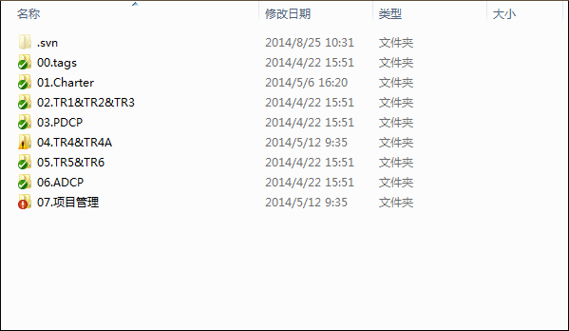
版本控制规范
1）项目管理和开发的基础
2）对配置项、基线、变更控制、备份、配置审计进行讲解
3）基线保证了后续开发活动所需信息的稳定性和一致性，基线一旦建立后，我们可以理解该基线的内容已经被“冻结”，不可以随意更改。
如果需要更改，必须通过一定的变更控制流程来进行
4）变更控制包括文档变更和代码变更，代码变更使用缺陷管理工具（Note缺陷电子流、DTS等），文档变更使用CR或需求变更电子流
通过执行版本控制、变更控制的规程，以及使用合适的配置管理软件，对项目的成果进行完整性、一致性维护与管理，配置管理是对工作成果的一种有效保护

Slide 33

估算基础知识
由估算小组成员使用特定的方法和工具来预估和计算软件项目规模、工作量、进度、资源、成本等。
项目的所有估算的准确度取决于规模估算的准确度。
范围(规模)
进度(时间)
成本(资源)

Slide 34

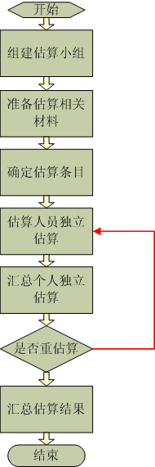
Pert Sizing方法-关键步骤
项目经理选择具有相关经验的估算人员组成估算小组，任命估算小组长。
PM准备与估算相关的材料,将估算表格，系统规格和SOW发给估算人员，并确定项目的假设、约束等条件。
项目经理确认待估算的范围、条目 (Item)，并分发給估算小组成员。
估算小组成员进行个人独立估算，并填写个人估算表。
估算小组长对个人估算进行汇总。
估算小组长召开会议组织讨论和汇总，对于估算偏差大于40%（建议值）的条目经讨论后由小组成员重新估算并报项目经理。
否
汇总估算结果并汇报给项目经理,项目经理记录并归档于项目估算表。

Slide 35
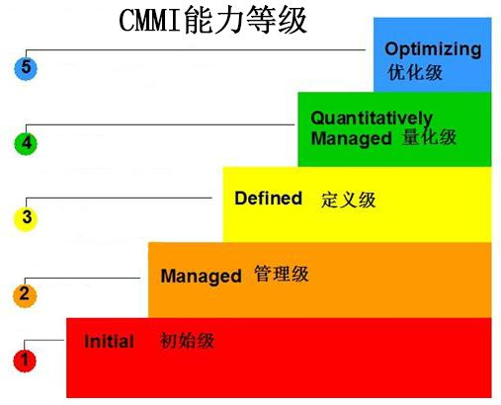
过程评估规范
结果评价（客户评价）：定期分析客户双月绩效评价，识别差距，持续改进，提升客户满意度
过程评估（内部管理）：通过度量，提高交付质量、提升研发效率，满足客户要求
CMMI模型中对度量分析的定义：Develop and sustain a measurement capability that is used to support management information needs.开发和维护度量能力，用以支持管理信息需求（描述、分析、改进、预测）
效率
开发生产效率
测试执行效率
问题解决效率
需求质量
代码质量
ICP-静态检查个数
ICP-圈复杂度
ICP-代码重复度
ICP-QDI值
测试质量
ST测试缺陷密度
SDV测试缺陷密度
SDV自动化比率
质量
交付质量

Slide 36
需求管理的目的
需求管理意味着:
需求的来源是受控的，不能随便纳入软件项目开发计划中或合入版本，要经过受影响各方评审和同意
软件计划、活动和工作产品都必须与需求保持一致
对需求的实施过程进行监控，确保需求正确实现
在需求发生变化时，要对变更影响进行评估，并与受影响的各方协商，在取得一致意见后，再进行修改。
需求管理的目的是在客户与项目组之间建立对需求的共同理解，维护需求与其他工作成果的一致性，并控制需求的变更，从而促使项目成功降低失败的风险，避免进度延迟和低质量。

Slide 37
需求管理的范围
需求管理包括在项目开发过程中维护需求的完整性、准确性，以及保持需求是最新的所有活动。
需求管理
变更控制
版本控制
需求状态跟踪
需求跟踪
● 提出变更
● 分析影响
● 做出决策
● 更新需求文档
● 更新计划
● 衡量需求稳定性
● 定义需求文档
版本标识表
● 确定需求文档
版本
● 确定单个需求
文档版本
● 定义可能的需求
状态
● 记录每一个需求
的状态
● 报告所有需求的
状态分布
● 定义需求之间
链接
● 定义需求与其
它系统元素之
间的链接
控制对需求基线的变动，跟踪基线中需求的状态
控制单个需求和需求文档的版本情况
管理单个需求和其他项目工作产品之间的逻辑联系链

Slide 38

需求管理的流程
管理单个需求和其他项目工作产品之间的逻辑联系链
控制对需求基线的变动，跟踪基线中需求的状态
控制单个需求和需求文档的版本情况

Slide 39
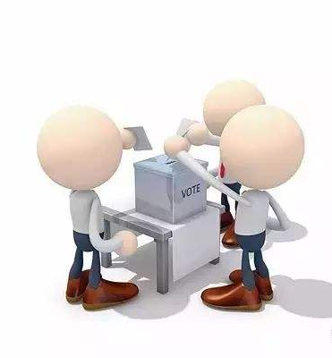
评审的概念
在软件开发过程中邀请同行对工作产品进行审查，以图尽早查找出工作产品缺陷，进行质量控制的一种质量活动。
Review需要前期准备、计划，安排好时间进度表，而且越早开展对项目越有价值。
目的：尽早地发现缺陷，去除缺陷，降低成本，提高质量
业界的一些数据
若Review发现缺陷的返工成本为1，则
测试发现缺陷的返工成本是其14.5倍,
SDV测试后发现缺陷的返工成本是45倍，
而客户发现缺陷的返工成本是其68倍；
Review工具
预审表单
汇总表单
工作产品评审(自检)Checklist

Slide 40
评审过程
PM在团队工作计划中制订Review计划；
PM指定组织者规划本次评审，组织者应该熟悉评审流程，必要时由QA协助；
组织者和作者一起确定评审工作产品及评审重点；
1.计划阶段
评审人员评审工作产品、发现缺陷；填写 预审表单反馈给组织者；
组织者汇总 预审表单 中的问题到 汇总表单 中（纳入配置库中）裁决是否需要增加预审投入；
2.准确阶段
组织者召开评审会议，组织者应控制评审会议的时间，评审会议时间不超过2小时；
大家共同确认问题，会上发现的问题争执不下时组织者应做出裁决；
组织者确定是否召开第三小时会议，对讨论的问题进行决议，已确认的问题讨论解决方案
3.评审会议
4.返工阶段
根据评审意见，作者修改工作产品中的Bug；
更新汇总表单，注明修改情况；
评审人员对照汇总表单验证工作产品中的缺陷
所有接受的问题都已经被正确修改
所有错误或者讨论的问题都已经写明原因
不正确、未实施的返工返回给作者继续修改
更新汇总表单
5.跟踪阶段

Slide 41
05 代码规范

Slide 42
开发中相关的规范和标准
项目文件结构标准
1
规范的代码可以促进团队合作
项目命名标准
可靠性标准
2
规范的代码可以减少bug处理
运算精度标准
3
规范的代码可以降低维护成本
可维护性标准
项目使用技术标准
4
规范的代码有助于代码审查
项目框架标准
5
养成代码规范的习惯，有助于程序员自身的成长

Slide 43
相关规范
项目技术标准
项目命名标准
Jdk 7 版本
Spring 4.2 管理器
mybatis 3.4 持久模板
dubbox-2.8.0 服务治理
zookeeper-3.4.6 代理中心
logback 1.1.7 日志插件
redis3.0 缓存集群
mongoDB 3.2 文件系统集群
hadoop、hbase（大数据分类）
· kafka、kestrel 消息 （待定）
elasticSearch、Solr 搜索引擎（待定）
python3.0 脚本（统计、爬虫）
tomcat 7 容器
nginx1.4 反向代理
shiro 权限
jenkins 待定
docker 待定
netty
标准名称
web层，形如 xlhy-projectName projectName采用lowerCamelCase风格，比如 xlhy-admin（后台管理）
支付中心服务层，实现层xlhy-paymentCenter；对应接口层xlhy-paymentCenter-api
lowerCamelCase
lowerCamelCase（CamelCase的一部分）是一种命名惯例，它的名字是由多个和在一起的词组合成的一个单词且它们的每个词（除了第一个词以外）的第一个字母大写。另一种变形是UpperCamelCase，第一个词Upper使得它与lowerCamelCase 名字容易地能很容易的区别出来。（名字来自于CamelCase 名字里的像驼峰一样出现的字母。）CamelCase的优点是在任何计算机系统里字母都是连续的（中间没有空格），这样可以用一列描述性的词来取有含义的名字而且还不会违反命名限制。
示例

Slide 44

相关规范
项目包结构标准
com.issCollege.project-name.web.action 请求控制器
com.issCollege.project-name.web.filter 过滤器
com.issCollege.project-name.web.interceptor 拦截器
com.issCollege.project-name.service 业务逻辑接口
com.issCollege.project-name.service.impl 业务逻辑实现
com.issCollege.project-name.persistence.dao 数据访问接口
com.issCollege.project-name.persistence.dao.file 文件访问实现
com.issCollege.project-name.persistence.dao.mysql mysql数据库访问实现
com.issCollege.project-name.persistence.dao.http http接口访问实现
com.issCollege.project-name.persistence.dao.hbase hbase访问实现
com.issCollege.project-name.persistence.dao.redis redis访问实现
com.issCollege.project-name.persistence.dao.kafka kafka的访问实现
com.issCollege.project-name.persistence.dao.mongodb mongodb访问
com.issCollege.project-name.persistence.cache 缓存接口
com.issCollege.project-name.persistence.cache.redis redis缓存实现（redis作为cache使用）
com.issCollege.project-name.persistence.cache.memcache memcache缓存实现
com.issCollege.project-name.utils 工具类（公用工具提交有公共jar包实现，特定项目工具可以放在自己项目）
com.issCollege.project-name.bean pojo对象，简单javabean对象
com.issCollege.project-name.job 定时任务
com.issCollege.project-name.queuedeal 队列处理
示例

Slide 45


名企代码规范
华为JAVA开发军规
军规：像部队的规定一样，必须无条件的执行。
编程军规条例（21条）
可靠性管理规定
可维护性管理规定
性能管理规定
线程安全管理规定

Slide 46
编程军规21条
【public 方法参数的合法性检查应由方法本身负责，每个 public 方法必须保证自己的健壮性。】
【调用方法获取返回结果后必须进行有效性校验，以确保后续代码在运行过程中不会抛出异常或产生逻辑错误。】
【在进行数据库操作或 IO 操作时，必须确保资源在使用完毕后得到释放，并且必须确保释放操作在 finally 中进行。】
【对于 if else if ( 后续可能有多个 else if ) 这种类型的条件判断， 最后必须包含一个 else 分支，避免出现分支遗漏， 造成错误； 每个 switch-case 语句都必须保证有 default，避免出现分支遗漏，造成错误。】
【在使用 Timer 或者 ScheduledThreadPoolExecutor 执行周期性任务时， 实现 Runnable 接口必须在方法内捕获异常，避免因为异常抛出导致周期性住务失效，后续不会继续执行。】
【确定需要覆盖对象 equals() 方法时，必须同吋覆盖 hashCode() 方法。】
【在进行精确计算时( 例如：货币计算) 避免使用 float 和 double, 浮点数计算都是不精确的，必须使用 BigDecimal 或者将浮点数运算转换为整型运算。】
【确保程序不再持有无用对象的引用，避免程序内存泄露。】
【对象比较必须使用 equals 方法，而不是”== ”。】
【访问数组、 List 等容器内的元素时，必须首先检查下标是否越界，以杜绝下标越界异常的发生。】
【将对象存入 HashSet 或作为 key 存入 HashMap（或 HashTable ）后，必须确保该对象的 hashcode 值不变，避免因为 hashcode 值的变化导致不能从容器内删除该对象，进而引起内存泄露的问题。】

Slide 47
编程军规21条
【在编码过程中，必须在适当的位置，以适当的级别打印日志，便于代码出现问题后进行定位分析。 例如：方法入口，出口以 Debug 打印：异常分支使用 ERROR,关键参数打印使用 INFO。】
【避免在程序中使用魔鬼数字，必须用有意义的常量来标识。】
【将字符串转换为数字时必须处理 NumberFormatException 异常。】
【在进行三个字符串（不包含三个）以上的串联操作时必须使用 StringBuilder 或 StringBuffer ，禁止使用“+ ”。】
【根据应用场景选择最适合的容器，避免因为容器选择不当造成程序性能问题。】
【必须在进行 I/O 操作时使用缓存。】
【在程序中必须考虑对象重用，避免创建不必要的垃圾对象。】
【对多线程访问的变量、方法，必须加锁保护，避免出现多线程并发访问引起的问题。】
【新起一个线程时，都要使用 Thread.setName (“ ”)设置线程名。】
【线程使用时， 要在代码框架中使用线程池， 避免创建不可复用的线程。禁止在循环中创建新线程，否则会引起 JVM 资源耗尽。】

Slide 48
THANK YOU

